Slide 1
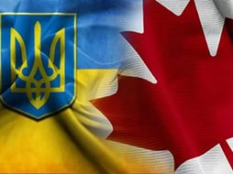
Канадська діаспора
Підготувала:
Учениця 11 класу
КЗ”НВК”Гарант”
М. Лисичанська
Кондренко Катерина

Slide 2
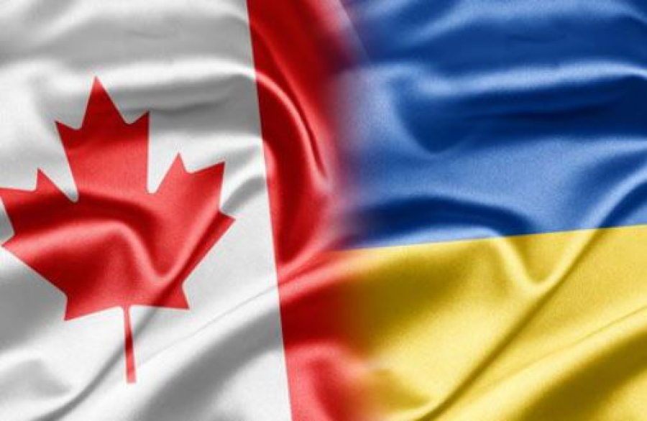
Канадська діаспора - група канадців, які живуть поза межами Канади. Зі звіту 2010 року Азіатсько-Тихоокеанського Фонду Канади було 2,8 мільйона канадських громадян за кордоном (плюс невідоме число колишніх громадян і нащадки громадян). Для порівняння, яке є більш численним населенням, ніж шість з десяти канадських областей. Більше ніж дев'ять відсотків всіх канадських громадян живуть за межами Канади. Це витримує порівняння з 1,7% американців, 2,6% китайських громадян, 3,3% французьких громадян, 4,3% австралійців, 9% британських громадян і 21,9% новозеландців.

Slide 3
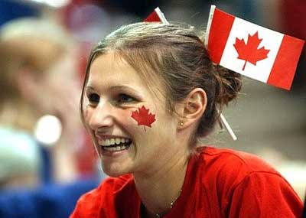
У минулі десятиліття більшість канадців, що покидають країну, переїхало в Сполучені Штати. У 1980-х у Лос-Анджелесі було четверте за величиною канадське населення будь-якого міста в Північній Америці з Нью-Йорком близько позаду. Інші країни і міста з'явилися в якості найбільших територій канадського поселення, особливо Гонконг, Лондон, Бейрут, Сідней, Париж і Дубай. Населення в Нью-Йорку зазнало продовжений зростання в 2000-х, удваивающийся між 2000 і 2 008 - 21 000, представляючи восьме за величиною на групі іноземного походження в містечку Манхеттені.

Slide 4
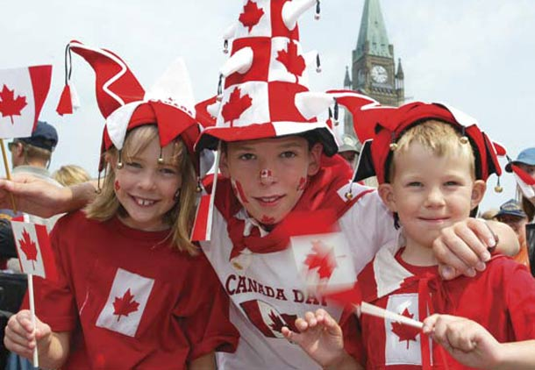
Громадяни, які народилися в Канаді, складають приблизно 58% діаспори, інші 42%, що є люди, які народилися за межами Канади, хто став натуралізованим як канадські громадяни і потім з'їхав знову, тому часто в їх країну походження, або іноді на країну третього світу. У корінних канадців була вихідна ставка приблизно 1,33% більше ніж десять років з 1996 до 2006, порівняно з 4,5% для натуралізованих канадців. Більшість канадців у Сполучених Штатах корінне, в той час як більшість канадців в Гонконзі - натуралізовані канадці, які народилися в Гонконзі

Slide 5
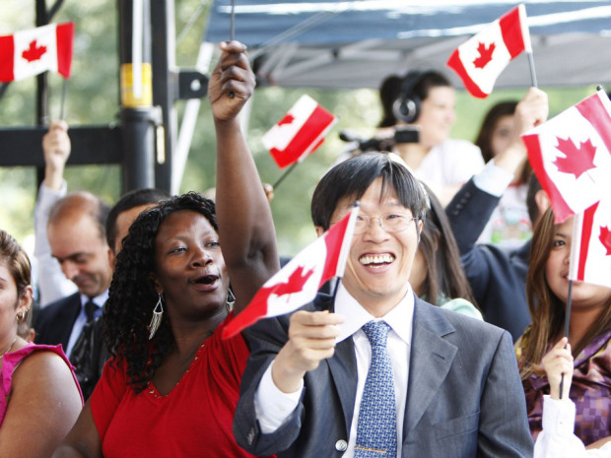
Для корінних канадців Сполучені Штати - основне місце призначення, і темп еміграції варіюється істотно етнічною приналежністю. Це особливо високо серед близькосхідних, східноєвропейських, і південноазіатських канадців, вказуючи, що англомовні і освічені діти іммігрантів часто дуже мобільні. У французьких канадців є найвища норма прибутку в Канаду в 29%. Серед натуралізованих канадців вихідні ставки варіюються країною походження, будучи найвищими серед канадців з дуже типово розвинених країн (Гонконг, США, Тайвань, Франція).

Slide 6
Вихідні ставки серед двох самого численного іммігрантського населення Канади, Материкових китайців і індійців, були дуже низькими протягом 1996 - 2006, але підвищення. Жителі Британської Колумбії - особливість, ймовірно, щоб піти за кордон, понад вдвічі більше ймовірні, ніж онтариец, і в п'ять разів більш ймовірно як квебекец в огляді 2007 року. Багато з них - Гонконгські які повернулися; так звані «астронавти» або «люди яхти», які переїхали в Ванкувер з Гонконгу в 1980-х і 90-х, але пізніше повернулися. Проте дві третини канадців за кордоном (2007) були канадського походження, перевершивши чисельністю повертаються іммігрантів.

Slide 7
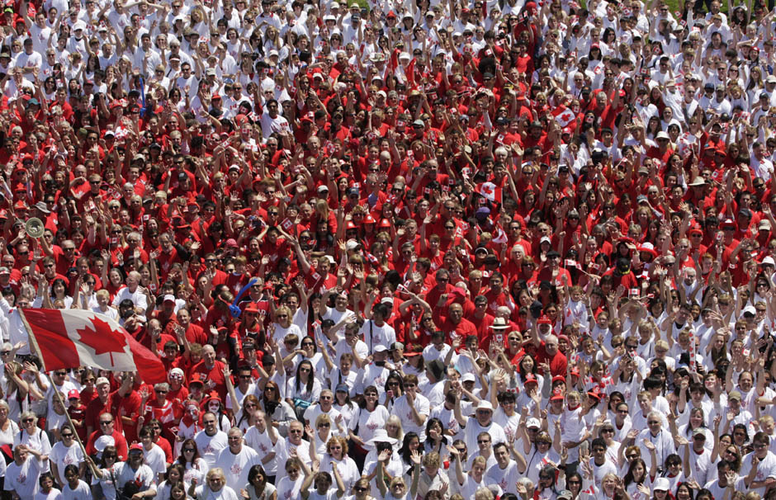
Українці в Канаді.

Slide 8
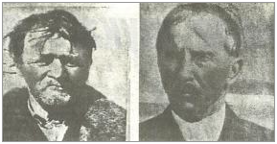
Масове переселення українців до Канади розпочалося наприкінці XIX ст., коли канадський уряд активно заохочував масштабну еміграцію з Центральної, Південної та Східної Європи.
Першими переселенцями з України стали Іван Пилипів і Василь Єленяк, які 7 вересня 1891 р. прибули до Канади з с. Небилів (Галичина).
Після Другої світової війни розпочалася велика хвиля української еміграції. З 1947 р. по 1955 р. майже 35 тис. українців приєдналися до своїх земляків у Канаді. Більшість, як і раніше, походила з Галичини та Буковини, але була також значна група емігрантів зі Східної України.

Slide 9
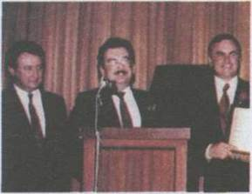
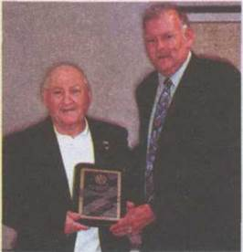
У 1989 р. українська етнічна група налічувала 1 млн осіб. Більшість канадців українського походження мешкала в провінціях Онтаріо, Альберта, Манітоба, Британська Колумбія.
Провідну роль серед канадських українців відіграє уніатська церква, існують також українські та протестантські громади.
Найважливішими організаціями культурного розвитку українців у Канаді є різноманітні фундації.
Найбільша з них — Українська фундація імені Тараса Шевченка, заснована в м. Вінніпезі в 1936 р.
Деякі українці обіймали важливі посади в уряді Канади, серед них — Роман Гнатишин родом із провінції Саскачеван, який став генерал- губернатором Канади. Іван Сопінко був призначений членом Верховного суду цієї країни.

